Slide 1
Technology-Driven Development:
Using Automation and
Development Techniques
to Grow an Agile Culture
Jul/29/2014
Hiroyuki Ito
Development Process Optimization Department, Rakuten, Inc.
http://www.rakuten.co.jp/
Notes:
Hello.
My name is Hiroyuki Ito. In this session, I’d like to share about Technology-Driven Development.

Slide 2
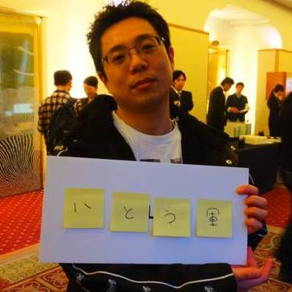
About me
Hiroyuki Ito
(The Hiro)
@hageyahhoo
Test-Driven
Development Group
Notes:
About me.
I’m from Rakuten, in Japan.
Please call me “The Hiro”.

Slide 3
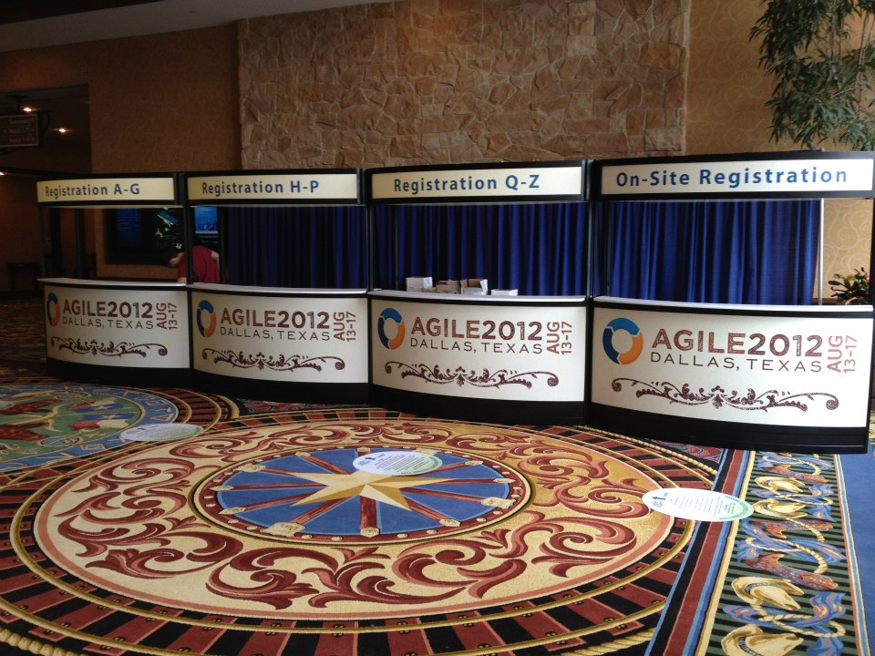
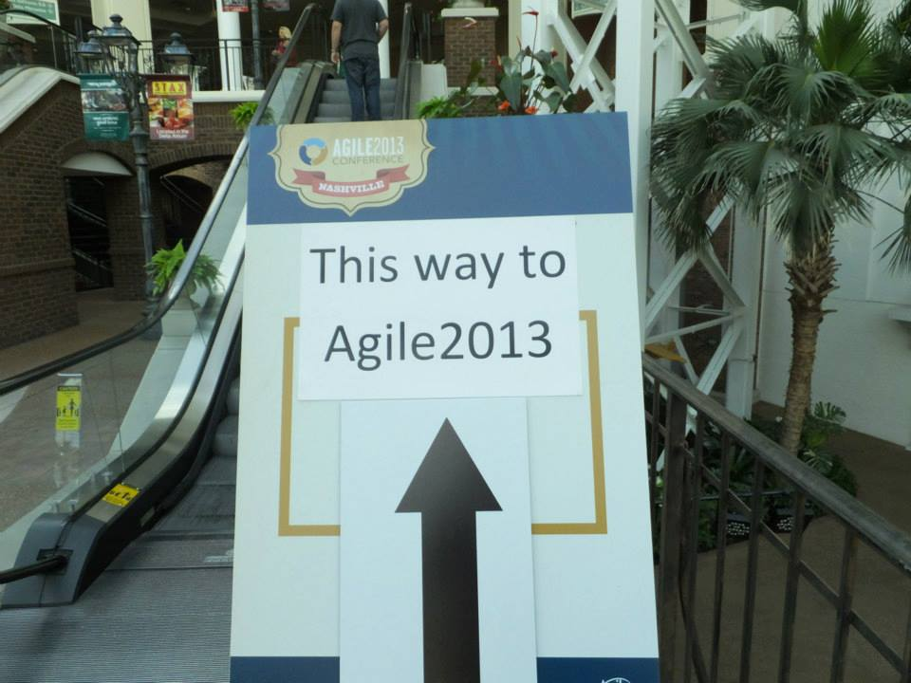
It’s my 3rd time to be here!
Agile2014 : as a Speaker
Notes:
This time, I’m here as a speaker.

Slide 4
This Session’s Theme
Technology-
Driven
Development
Notes:
Of course, this name is derived from “Test-Driven Development”.

Slide 5
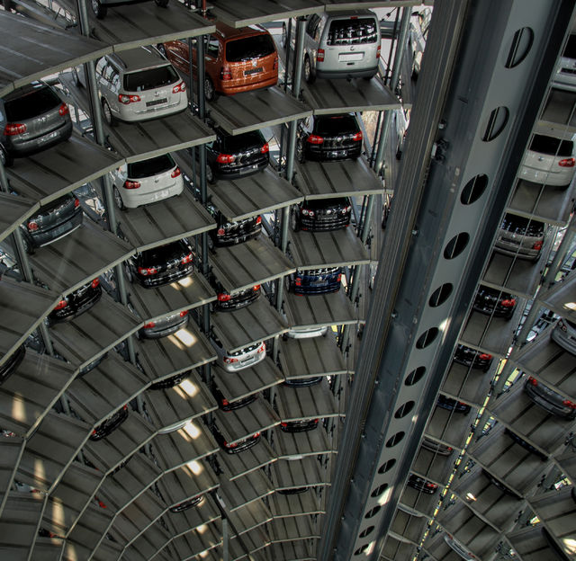
Additional Possibilities of Automation
Notes:
New possibility of Automation.

Slide 6
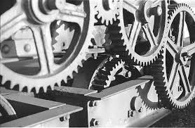
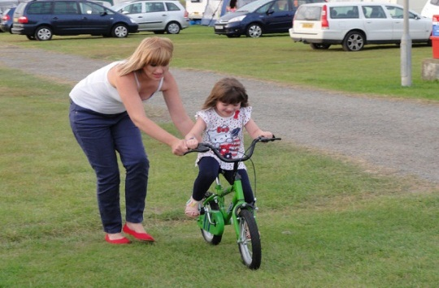

Three Purposes
Efficiency
Learning
Collaboration
Notes:
“Technology-Driven Development” has 3 purposes.

Slide 7

Three Approaches
CI/CD
TDD
BDD
Notes:
I used these approaches to achieve those purposes.

Slide 8





Three Approaches by
CI/CD
TDD
BDD
Notes:
From the tool’s aspect.

Slide 9
Agenda
1. Conditions and Challenges
2. CI/CD
3. TDD
4. BDD
5. Results, Problems, Possibility and Future
6. Conclusions
Notes:
Here is this session’s agenda.
At first, I will talk about the conditions and the challenges of my project.
Next, I will explain the 3 approaches, CI/CD, TDD, and BDD.
After that, I will talk about the problems, possibilities, and the future of Technology-Driven Development.
At last I will conclude this report.

Slide 10
1. Conditions and Challenges
2. CI/CD
3. TDD
4. BDD
5. Results, Problems, Possibility and Future
6. Conclusions
Notes:
At first, I will talk about the conditions and the challenges of my project.

Slide 11
At the end of April 2013
HELP!
Developers
Business
Analyst
UI/UX
Designers
Agile Coach
(The Hiro)

Slide 12
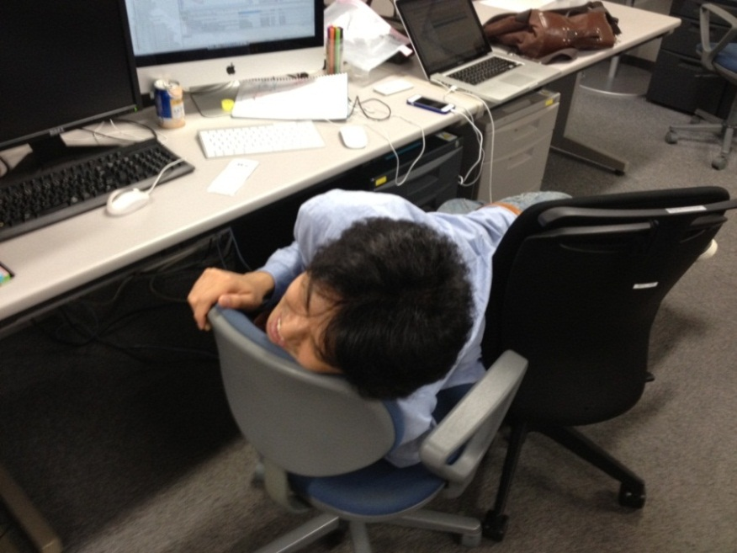
Conditions and Challenges
None of the team members had
any experience with agile
There had been many manual operations
Most of the team members were
young and immature

Slide 13
What do you think?
Notes:
If you are in the same position.

Slide 14

I am so much excited!
Notes:
In Japanese, YeaOh!

Slide 15
I can achieve anything through such a challenging project!
Notes:
Therefore, I was highly-motivated!

Slide 16
Three Approaches
CI/CD
TDD
BDD
Notes:
So, I tried to improve the project with these three approaches.

Slide 17
1. Conditions and Challenges
2. CI/CD
3. TDD
4. BDD
5. Results, Problems, Possibility and Future
6. Conclusions
Notes:
Next, about CI/CD.

Slide 18
Challenges
Low performance
So many manual tasks
going in circles
No clear vision and no requirements
No timely progress information
Notes:
At first, we tried to get over these challenges.

Slide 19
Before CI/CD
13.5 hours/week
Change requests : 3 times/week
Regression testing : 4 hours/change
Need to retry if we find bugs…
Install applications : 0.5 hour/change
5-minite work for 6 persons
Notes:
We tried to measure the current status like this.

Slide 20

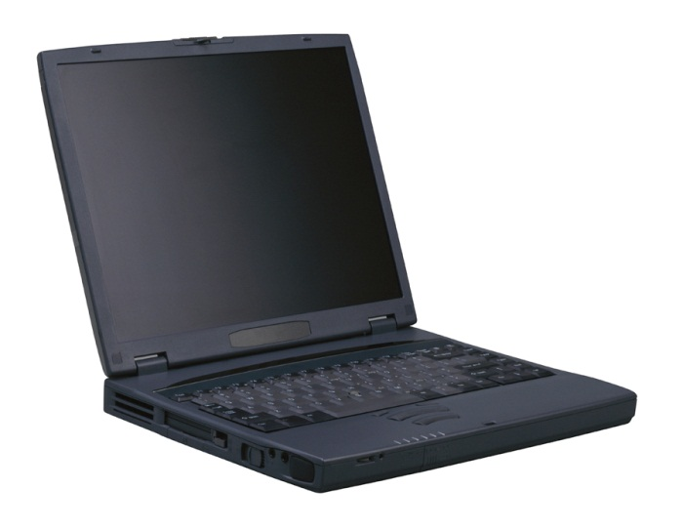

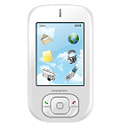
The Implementation of CI/CD in our project
Check-in build (hourly)
My PC
Deliver to
all team members
automatically
Build applications
and run regression tests automatically
We demonstrate latest application
to the business analyst and managers
in every daily scrum

Slide 21
After CI/CD
15 minutes/week
1/54 !
Change requests : 3 times/week
Regression testing : 3 minutes/change
Install applications : 2 minutes/change

Slide 22
1. Conditions and Challenges
2. CI/CD
3. TDD
4. BDD
5. Results, Problems, Possibility and Future
6. Conclusions
Notes:
Next, TDD.

Slide 23
Challenges
Lack of skill and knowledge of Android
the architecture of Android
how to develop the Android application
how to access the database on the device
how to implement the UI
Notes:
Our challenge is very simple : we did not have enough skill and knowledge of Android at that time.

Slide 24
Before TDD
Dao
DB
Model
Controller
Dao
DB
Activity
Dao
DB
全コンポーネントを開発しないと（手動）テスト出来なかった。
画面一式を開発するのに、それまでは１週間かかっていた。
Can test each component independently and separately
It takes one day to implement one activity set (five times faster than at the start of the project)

Slide 25
Nuun of Android JUnit
None of the team members had
any experience with agile

Slide 26
解決策
・Robolectric で、全ての UT を JVM 上で実行できる！
http://robolectric.org/
Emulator も実機も不要。
・Test Double フレームワークとして、
Robolectric との相性の良い Mockito を活用。
http://code.google.com/p/mockito/

Slide 27
After TDD
Dao
DB
Model
Controller
Dao
DB
Activity
Dao
DB
Can test each component independently and separately
It takes one day to implement one activity set (five times faster than at the start of the project)

Slide 28
数値計測による現状把握
タスクの完了率 ： ２５％
スプリントの最初に計画したタスクのうち、
実に７５％のものがスプリント内に終えられなかった
割り込み率 ： ５０％
Stash(GitHub) でのマージミスや既存サービスのトラブル対応などで、
チーム外からチームメンバーに対して
多くの割り込み作業があることが分かった
Notes:
そこで、現状を把握するために数値計測をしてみました。
そこで分かったのが…
まず、１回のスプリントが完了したところで、どの程度計画していたタスクが完了したのかを確認してみたところ、わずか２５％に過ぎませんでした。
また、一日の作業時間を確認してみたところ、プロジェクト外の緊急対応に費やしていた時間が、実に５割にも上ることが分かりました。

Slide 29
数値計測による施策の検証 （１月後）
タスクの完了率 ： ５０％
割り込み作業防止の効果アリ
一方で、まだ半分のタスクを終えられない原因が他にありそう
割り込み率 ： ２０％
安直な「緊急」依頼は激減した
本当の緊急対応も、ほぼチーム外だけで解決できるようになってきた
Notes:
これらの施策の効果を１月後に計測してみたところ…
このような数値が出ました。
まず、タスクの完了率は倍増しました。つまり、割り込み作業の防止にはある程度の効果があったと言えます。
次に割り込み率も、完全になくすことは出来なかったものの、確実に減らすことができました。

Slide 30
1. Conditions and Challenges
2. CI/CD
3. TDD
4. BDD
5. Results, Problems, Possibility and Future
6. Conclusions
Notes:
Next, I will explain the 3 approaches, CI/CD, TDD, and BDD.
After that, I will talk about the problems, possibilities, and the future of Technology-Driven Development.
At last I will conclude this report.

Slide 31
Challenges
Low performance
So many manual tasks
Low performance
So many manual tasks
Low performance
So many manual tasks
Notes:
So, I tried to improve the project with these three approaches.

Slide 32
So many nuuns!
ここにリンク置いて
ユーザを誘導しよう
スワイプの方が
操作しやすいよ
while (homura) {
出来てるかな～？
要件定義
開発
プログラミング
単体テスト
結合テスト
受入テスト
操作性テスト
これを１ヶ月毎に繰り返す
（スプリント・イテレーション）
Notes:
次に、具体的なプロダクト開発の進め方についてご説明します…
・まず、プロダクトとして何を作るべきか、ビジネスアナリストや UI/UX デザイナーから要望を募ります。これを「要件定義」と言います…
・次に、要件定義の内容に基づいて、開発者がプログラミングや単体・結合テストを行ないます…
・そして、開発者がつくり上げたプロダクトを、ビジネスアナリストとUI/UX デザイナーが最終確認します…
このサイクルを１ヶ月毎に繰り返すのが、基本的な流れです。
またこのサイクルを、「スプリント」や「イテレーション」と呼称します。

Slide 33
Calabash-android : Our answer
Cucumber の Android 用 Wrapper です。
テスト仕様書を自動実行できるイメージです。
エンジニア以外でもテストケースをメンテナンスできます。
ビジネス・マネージャーが読めるため、
テストの妥当性を判断できます。

Slide 34
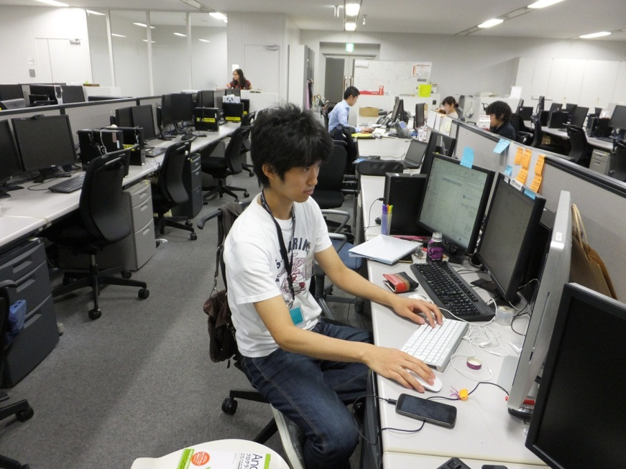
e.g.) Genymotion
Before -> After
Collaborative
Skillful
Genymotion

Slide 35
Example of BDD test scenario with Calabash-Android
Feature : name of all cases
Scenario : name of each case
Feature: Input
Scenario: Input today’s data
Given I kick drumroll
And drumroll show today
When press next
Then I should see ”xxx" screen
When I press keys and calculator should show like this:
| 2 | 2 |
| 0 | 20 |
| 0 | 200 |
| * | 200 |
| 3 | 3 |
| = | 600 |
Then take photo
…
These statements are
RUNNABLE!
We can write data
with table style like this
Notes:
ちなみに、こちらが ATDD のテストケースの例です。
私たちは、Cucumber というツールを活用して、受入テストの自動化を実現しました。

Slide 36
数値計測による現状把握
他の機能と比較して…
バグ報告件数 ： ３倍
元々難易度が高い機能だった
既存の単体テストレベルの自動回帰テストでは検知できなかった
機能追加／修正の頻度 ： ５倍
最初から要件が確定しておらず、やりながら決めていこうとした
作っていくうちにやりたいことが見えてきたため、修正が頻発した
「あれもこれも追加したい」と、要望が止まらなくなってきた
デグレードの頻度 ： ５倍
既存の単体テストレベルの自動回帰テストでは検知できなかった
Notes:
そこで、例によって現状を把握するために数値計測をしてみました。
すると…
まず、バグの報告件数が、他機能と比較して３倍にも上りました。
これまでは、単体テストレベルで自動回帰テストを行なっていたのですが、特にこの機能は複雑で難易度が高かったため、単体テストでは一連のバグを検知できないことが分かりました。
次に、この機能だけ、他機能と比較しても機能追加／修正の頻度が高いことも分かりました。
このプロダクトは、最初から全ての要件が明確ではなかったため、作りながら少しずつ要件を決めていったのですが、この機能は特に複雑なものだったため、変更の影響が甚大でした。
そして、「デグレード」（他機能へのバグの波及や、以前修正したバグの再発）が、他の機能と比較して５倍もあることが分かりました。

Slide 37
数値計測による施策の検証 （１月後）
他の機能と比較して…
バグ報告件数 ： １倍
ATDD による自動回帰テストを整備した成果
機能追加／修正の頻度 ： １．５倍
歯止めは必要だった
デグレードの頻度 ： ２倍
デグレード自体はまだ発生することがあったが、
あっても即検知・対応できるため、
対応時間は以前の１／５程度になった
Notes:
例によって、これらの施策の効果を１月後に計測してみたところ…
このような数値が出ました。
まず、バグの報告件数が、他の機能と同程度になりました。
これは、ATDD による自動回帰テストを整備した成果であると考えています。
次に、機能追加／修正の頻度が、５倍から１．５倍に一気に減りました。
この数値を見ると、変更要望に歯止めをかけたことに成果があったことが分かります。
そして、デグレードの頻度も、５倍から２倍に減りました。
デグレード自体は撲滅できていないものの、デグレードを検知して対応し終わるまでの時間を計測してみたところ、対応前の１／５程度にまで減っていることも分かりました。
つまり、デグレード自体の影響度が以前よりもはるかに減ったと言えると思います。

Slide 38
1. Conditions and Challenges
2. CI/CD
3. TDD
4. BDD
5. Results, Problems, Possibility and Future
6. Conclusions
Notes:
Next, I will talk about the problems, possibilities, and the future of Technology-Driven Development.

Slide 39
Results
Notes:
Of course, we achieved the target!

Slide 40
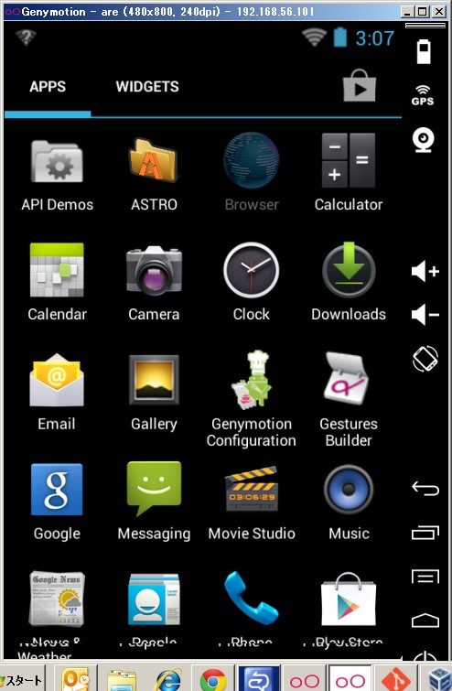
Example of Collaborative Culture
Got some slack time!
How about
Genymotion?
Developers
Too slow
emulator…
10 times faster
Can run via Calabash-Android
Notes:
I’d like to share the example of the collaborative culture by Technology-Driven Development in our team.

Slide 41
[Problem] Changing Scope
No!
Do all we planned
at first!
Developers
Business
Analyst
Please change scope!
Please change scope!
Please change scope!
UI/UX
Designers
Agile Coach
(The Hiro)

Slide 42
[Problem] Changing Scope
It’s impossible
to change the scope
within our company…
Developers
Business
Analyst
Belong to
another (subsidiary) company
UI/UX
Designers
Agile Coach
(The Hiro)

Slide 43
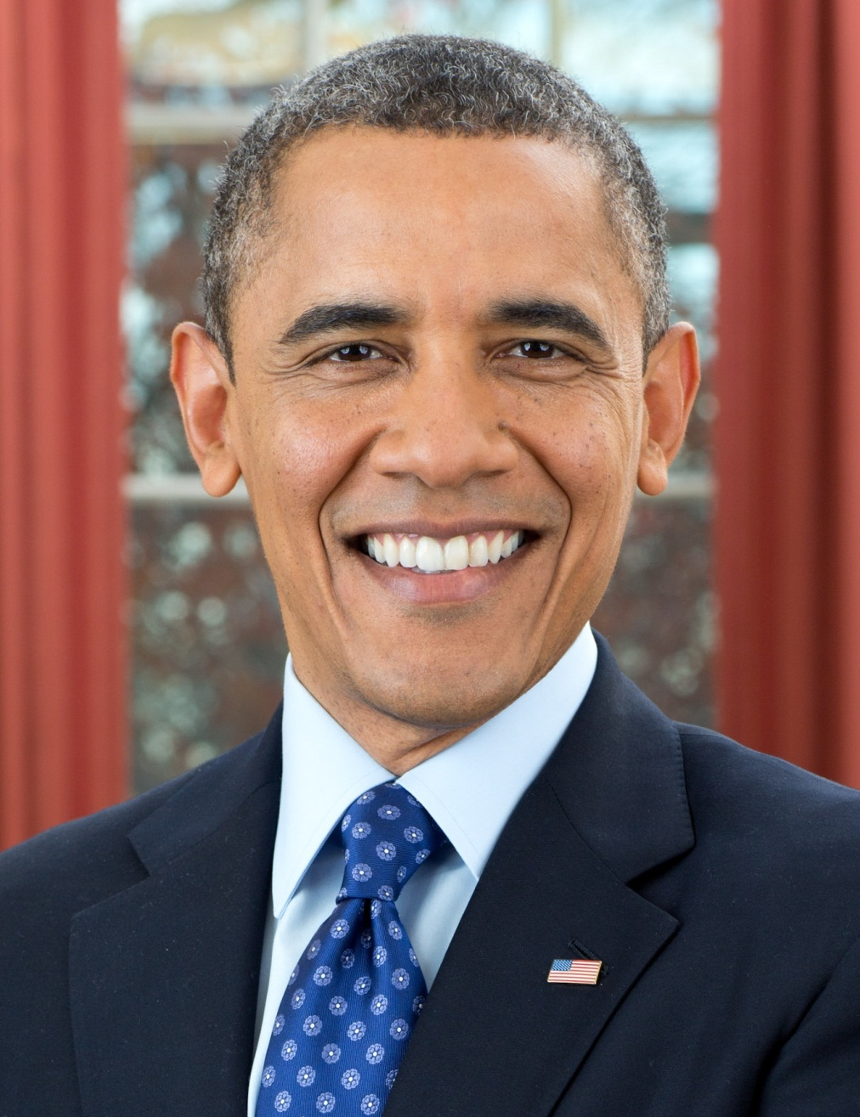
Asked for one Executive
YES, YOU CAN!
We changed scope!

Slide 44
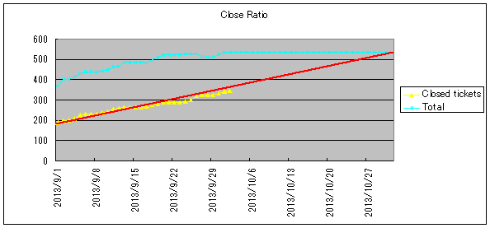
[Possibility] Enhance by Numerical Measurement
[e.g.]
Change requests : 3 times/week
Regression testing : 3 minutes/change
Install applications : 2 minutes/change

Slide 45
[Future] As a measure for total optimization
Developers
Executive
Business
Analyst
Agile Coach
(The Hiro)
UI/UX
Designers
Manager
Over barriers/silos

Slide 46
“Technology-Driven Development”
has the possibility
to grow an agile culture
Can achieve short-term results easily
Short-term effects are not sustainable
Necessary to grow the team continuously
for making effects long-lasting
Improving the practice continuously by itself
is useful
Notes:
We tried to measure the current status like this.

Slide 47
1. Conditions and Challenges
2. CI/CD
3. TDD
4. BDD
5. Results, Problems, Possibility and Future
6. Conclusions
Notes:
At last, conclusion of this report.

Slide 48
Three Purposes
Efficiency
Learning
Collaboration
Notes:
“Technology-Driven Development” has 3 purposes.

Slide 49
Three Approaches
CI/CD
TDD
BDD
Notes:
I used these approaches to achieve those purposes.

Slide 50
Three Approaches by
CI/CD
TDD
BDD
Notes:
From the tool’s aspect.

Slide 51
We found this practice
through the project
with passionate members
with a lot of trial and error
Notes:
ここまでお話させていただいた内容は、
いずれも私たちが現場の日々の現実に向き合い、
試行錯誤を繰り返し、
ようやく見つけた答えの１つです。
すなわち、答えは現場にあります。

Slide 52
Experience from Gemba
現場主義
Notes:
この現場実践主義こそが、私が考える「リーン開発」であり「アジャイル」です。

Slide 53
Find your answer
by yourself
through your experience
Notes:
是非皆さんには、
現場で試行錯誤を繰り返しながら、
自分の「リーン開発」と「アジャイル」を、そして自分の答えを見つけていただきたいと考えています。

Slide 54

Notes:
It will be your treasure!

